Slide 1
Бюджет для граждан
Бюджет Приаргунского муниципального округа Забайкальского края на 2024 год и плановый период 2025 и 2026 годов

Slide 2
1.Основные понятия

Slide 3
Бюджет- форма образования и расходования денежных средств, предназначенных для финансового обеспечения задач и функций государства и местного самоуправления.
Бюджет Приаргунского муниципального округа Забайкальского края

Slide 4
Бюджетный процесс - ежегодное формирование и исполнение бюджета
Утверждение бюджета на очередной год и плановый период
Исполнение бюджета в текущем году
Формирование отчета об исполнении бюджета предыдущего года
Утверждение отчета об исполнении бюджета предыдущего года
Рассмотрение проекта бюджета на очередной год и плановый период

Slide 5
На чем основывается составление проекта бюджета
Бюджетное послание Президента Российской Федерации
Закон Забайкальского края № 2303-ЗЗК от 27.12.2022 г. «О бюджете Забайкальского края на 2024 год и плановый период 2025 и 2026 годов»
Проект бюджета
Прогноз социально-экономического развития Приаргунского муниципального округа Забайкальского края
Основные направления бюджетной и налоговой политики Приаргунского муниципального округа Забайкальского края

Slide 6
Основные этапы подготовки бюджета Приаргунского муниципального округа Забайкальского края
1.Бюджетное послание Президента РФ.
2.Составление прогноза социально-экономического развития округа.
3.Формирование основных направлений бюджетной и налоговой политики округа.
4.Прогнозирование доходов бюджета округа.
5.Составление реестра расходных обязательств.
6.Составление проекта бюджета.
7.Публичные слушания проекта бюджета.
8.Рассмотрение и утверждение проекта Сессией Приаргунского муниципального округа.

Slide 7
Доходы бюджета
– поступающие в бюджет денежные средства
Налоговые доходы
Неналоговые доходы
Безвозмездные поступления
Формируется за счет налоговых отчислений, имеют законодательно (нормативно) установленные процентные отчисления от налогооблагаемой базы и распределение между бюджетами различного уровня.
Формируется за счет неналоговых поступлений, к которым относятся: доходы от использования или продажи имущества, находящегося государственной и муниципальной собственности, сдачи в аренду, штрафы и т.д.
Дотации, субсидии, субвенции из федерального и краевого бюджета и иные межбюджетные трансферты

Slide 8
Межбюджетные трансферты - денежные средства, перечисляемые из одного бюджета бюджетной системы Российской федерации другому
Виды межбюджетных трансфертов
Целевые
Нецелевые
Иные межбюджетные трансферты
Дотации
Субвенции
Субсидии
Определение
Предоставляются на финансирование «переданных» другим публично-правовым образованиям полномочий
Предоставляются на условиях долевого софинансирования расходов других бюджетов
Целевое назначение
Предоставляются без определения конкретной цели их использования
Аналогия в семейном бюджете
Вы даете своему ребенку деньги и посылаете его купить в магазин продукты (по списку)
Вы «добавляете» денег для того, чтобы ваш ребенок купил себе новый телефон ( а остальные он накопил сам)
Вы даете своему ребенку деньги на питание в школьной столовой
Вы даете своему ребенку «карманные деньги»

Slide 9
Расходы бюджета
- выплачиваемые из бюджета денежные средства
Расходы бюджета по основным функциям государства:
Общегосударственные вопросы
Национальная безопасность и правоохранительная деятельность
Национальная экономика
Жилищно-коммунальное хозяйство
Охрана окружающей среды
Образование
Культура, кинематография
Социальная политика
Физическая культура и спорт
Средства массовой информации
Обслуживание государственного и муниципального долга
Межбюджетные трансферты общего характера

Slide 10
Результат исполнения бюджета
Д
Дефицит бюджета-
превышение расходов бюджета
над его доходами
2
Профицит бюджета- превышение доходов бюджета над его расходами
РАСХОДЫ
ДОХОДЫ
ДОХОДЫ
РАСХОДЫ

Slide 11
2. Общие характеристики бюджета Приаргунского муниципального округа Забайкальского края

Slide 12
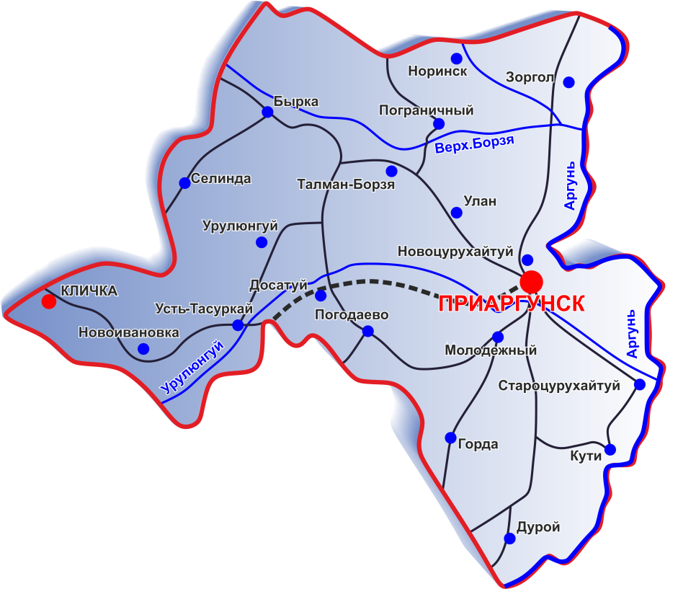
Приаргунский район,
Характеристика района
2023 г.
Численность населения района 15 487 человек
В состав входит 22 населенных пункта
Территория-518,5 тыс.га.

Slide 13
Изменение показателей развития экономики
Приаргунского округа в 2020-2023 годах
(в % к соответствующему периоду предыдущего года)
Показатели | 2020 г. | 2021 г. | 2022 г. | 2023 г.
Объем отгруженных товаров собственного производства, выполненных работ и услуг собственными силами | 141,2 | 105,3 | 223,2 | 198,9
Валовая продукция сельского хозяйства (во всех категориях хозяйств) | 99,0 | 98,3 | 99,1 | 96,1
Объем инвестиций (в основной капитал) за счет всех источников финансирования | 173,5 | 105, | 241,5 | 96,2
Реальные денежные доходы населения | 108,3 | 111,0 | 113,6 | 117,7
Оборот розничной торговли | 99,9 | 109,8 | 144,6 | 125,4
Уровень безработицы, к экономически активному населению | 6,3 | 2,5 | 1,5 | 1,4

Slide 14
Основные направления бюджетной политики
Сохранение и развитие доходного потенциала Приаргунского муниципального округа Забайкальского края
Проведение взвешенной долговой политики
Повышение эффективности бюджетных расходов

Slide 15
Основные характеристики бюджета
в расчете на 1 жителя, тыс. рублей
2024 год
2025 год
2026 год
Численность населения, чел.
15487
15487
15487
Доходы бюджета в расчете на 1 жителя
57,9
54,5
53,0
Расходы бюджета в расчете на 1 жителя
57,9
54,4
52,9

Slide 16
Меры социально поддержки граждан Приаргунского муниципального округа на 2024 год и плановый период 2025-2026 годов
Вознаграждение приемным родителям
12 399,3 тыс.руб.
Увеличение пенсии муниципальных служащих
6 000,0 тыс.руб.

Slide 17
Целевые программы, финансируемые за счет средств местного бюджета Приаргунского муниципального округа на 2024 год
Наименование целевой программы | Сумма (тыс.руб.)
«Развитие физической культуры и спорта в ПМО» | 1 505,0
«Формирование комфортной городской среды на территории ПМО» | 793,4
Программа содействия занятости населения ПМО | 150,0
«Снижение рисков и смягчение последствий ЧС природного и техногенного характера на территории ПМО» | 15,0
«Комплексные меры противодействия распространению пьянства и алкоголизма, злоупотреблению наркотиками среди населения ПМО» | 162,0
«Поддержка социально-ориентированных некоммерческих организаций в ПМО» | 20,0
«Молодежь Приаргунья» | 13,0
«Профилактика семейного неблагополучия в ПМО» | 10,0
«Развитие культуры в ПМО» | 300,0

Slide 18
Наименование целевой программы | Сумма (тыс.руб.)
«Развитие системы образования в ПМО» | 7 247,9
«Развитие малого и среднего предпринимательства в ПМО» | 20,0
«Профилактика терроризма и экстремизма, а также минимизация и (или) ликвидация последствий проявлений терроризма и экстремизма на территории ПМО» | 15,0
«Управление муниципальной собственностью в ПМО» | 630,0
«Комплексное развитие сельских территорий ПМО» | 100,0
Итого | 10 981,3

Slide 19
Прогнозируемые поступления доходов в бюджет Приаргунского муниципального округа в 2024 году и на плановый период 2025-2026 годов
Наименование доходов | 2024 год (в тыс.руб.) | 2025 год (в тыс.руб.) | 2026 год (в тыс.руб.)
Налоговые поступления | 294 544,0 | 301 611,7 | 297 630,4
Неналоговые поступления | 9 308,0 | 8 480,0 | 8 480,0
Безвозмездные поступления | 593 032,7 | 534 186,2 | 515 029,9
Итого | 896 884,7 | 844 277,9 | 821 140,3

Slide 20
Прогнозируемые расходы бюджета Приаргунского муниципального округа в 2024 году и на плановый период 2025-2026 годов
Наименование показателя | 2024 год (в тыс.руб.) | 2025 год (в тыс.руб.) | 2026 год (в тыс. руб.)
Общегосударственные расходы | 141 233,1 | 138 975,3 | 136 847,9
Национальная безопасность | 4 882,6 | 5 114,0 | 5 114,0
Национальная экономика | 90 536,1 | 105 021,5 | 105 205,0
ЖКХ | 2 617,2 | 3 155,9 | 3 155,9
Образование | 591 984,2 | 523 841,0 | 502 122,4
Культура | 41 165,2 | 44 390,1 | 44 390,1
Социальная политика | 18 399,3 | 19 084,2 | 19 609,1
Физическая культура и спорт | 1 505,0
СМИ | 3 983,0 | 3 317,5 | 3 317,5
Обслуживание гос.долга | 8,0 | 8,0 | 8,0
Итого | 896 313,7 | 842 907,5 | 819 769,9

Slide 21
Информация подготовлена на основании решения Совета Приаргунского муниципального округа Забайкальского края от 27 декабря 2023 года № 416 «О бюджете Приаргунского муниципального округа Забайкальского края на 2024 год и плановый период 2025-2026 годов»

